Slide 1


Engenharia de Software

Slide 2
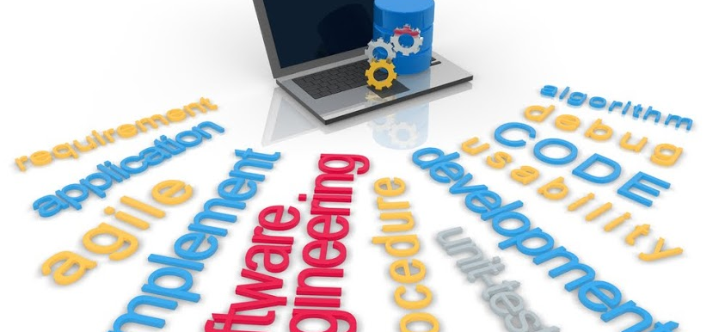
Engenharia de Software
Janaina Freitas

Slide 3
Unidade III
Introdução à UML
Ferramentas CASE

Slide 4

Introdução a UML
U – Unified.
M – Modeling.
L – Language.
(Unified Modeling Language / Linguagem de Modelagem Unificada)

Slide 5
Introdução a UML
Definição:
“UML é uma linguagem-padrão para elaboração da estrutura de projetos de software. Ela poderá ser empregada para a visualização, a especificação, a construção e a documentação de artefatos que façam uso de sistemas complexos de software”
(BOOCH, 2005, p.13).

Slide 6
Introdução a UML
A UML não é uma linguagem de programação.
UML é uma linguagem de modelagem.
Meta: auxiliar os engenheiros de software a definirem as características do software, tais como seus requisitos, seu comportamento, sua estrutura lógica, a dinâmica de seus processos e até mesmo suas necessidades físicas em relação ao equipamento em que o sistema deverá ser implantado

Slide 7
Introdução a UML
A UML é independente de processo de software, visto que pode ser utilizada em modelo cascata, desenvolvimento evolucionário ou em qualquer outro processo que esteja sendo utilizado para o desenvolvimento do software.
A notação UML utiliza diversos símbolos gráficos, existindo uma semântica bem defendida para cada um deles, o que permite elaborar diversos modelo.

Slide 8
Ferramentas Case
Ferramentas CASE (Computer-Aided Software Engineering – Engenharia de Software Auxiliada por Computador, em português).
É um software que apoia as atividades do processo de software, como a engenharia de requisitos, o projeto, o desenvolvimento de programa e os testes.
As ferramentas CASE podem incluir editores de projeto, dicionários de dados, compiladores, depuradores, ferramentas de construção de sistemas e entre outros.

Slide 9
Ferramentas Case
Alguns exemplos de atividades que podem ser automatizadas utilizando a CASE. Entre elas, estão:
1. O desenvolvimento de modelos gráficos de sistemas enquanto parte das especificações de requisitos ou do projeto de software.
2. A compreensão de um projeto utilizando um dicionário de dados que carrega informações sobre as entidades e sua relação em um projeto.

Slide 10
Ferramentas Case
3. A geração de interfaces com usuários, a partir de uma descrição gráfica da interface, que é criada interativamente pelo usuário.
4. A depuração de programas pelo fornecimento de informações sobre um programa em execução.
5. A tradução automatizada de programas a partir de uma antiga versão de uma linguagem de programação, como Cobol, para uma versão mais recente.

Slide 11
Ferramentas Case – Classificação
Upper CASE ou U-CASE ou Front-End:
Voltadas para as primeiras fases do processo de desenvolvimento de sistemas, como análise de requisitos, projeto lógico e documentação.
Lower CASE ou L-CASE ou Back-End:
Suporte nas últimas fases do desenvolvimento, como a codificação, os testes e a manutenção.

Slide 12
Ferramentas Case - Classificação
Integrated CASE ou I-CASE:
Englobam Upper e Lower CASE’s, ainda oferecem outras características, como por exemplo, controle de versão.
Best in Class ou Kit de Ferramenta:
Semelhante as I-CASE, os Kits de Ferramenta também possuem a propriedade de conjugar sua capacidade a outras ferramentas externas complementares.

Slide 13
Ferramentas Case - Exemplos de Ferramentas
IBM – Rational Rose
Astah
  Free Student Academic License
  http://astah.net/student-license-request
ArgoUML
Microsoft Virtual Modeler
Visual Paradigm.

